Slide 1
Научно-практическая конференция «Юность, Наука, Культура»
Тема: Физические процессы в механике и их
влияние на окружающую среду
Подготовил: студент II курса группы №121 «Автомеханник»
Соколов Данил Сергеевич
Государственного профессионального образовательного автономного учреждения Амурской области
«Амурский многофункциональный центр профессиональных квалификаций»
Руководитель: Прокопова Светлана Александровна

Slide 2
Актуальность проблемы:
Ежегодно в России, каждый год посвящается какой-то проблеме или сфере, не стал исключением и 2017 год.
Согласно Указу президента РФ от 01.08.2015года
за № 392 «О проведении РФ года особо охраняемых природных территорий», 2017 год в России объявлен годом экологии. Подобную задачу было решено воплотить в жизнь в связи с мировой тенденцией обращения общественного внимания на проблемы экологического характера каждой страны отдельности и всего мира в целом.

Slide 3
Цель работы: Изучить и выявить физические явления, сопровождающие работу легкового автомобиля и рассчитать количество выбросов в атмосферу выхлопных газов от автотранспорта за час, сутки, неделю, год.
Задачи:
Изучить литературу по данной теме;
Совершенствовать умение работы со справочниками;
Доказать значимость физических процессов в работе легкового автомобиля;
Расширить знания в области физики, экологии и показать их практическое применение.

Slide 4
Слова классика: «Родная земля – самое великолепное, что нам дано для жизни. Её мы должны возделывать, беречь и сохранять всеми силами своего существа» К. Паустовский
Гипотеза:
Выявить физические явления в механике, подсчитать сколько машин проезжает по трассе через улицу
Кирова 123 - Кирова 265 за 1 час, за сутки, в неделю, в год

Slide 5
Методы исследования:
Изучение литературы, справочного материала по данной теме
Создание банка данных (статистические подсчеты)
Приведение примеров из жизни
Наблюдение

Slide 6
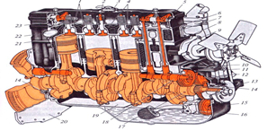
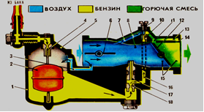
Основная часть
Основной источник механической энергии в автомобилях
Рисунок 1. «Двигатель автомобиля»
Во время работы этого устройства внутри диффузора происходит процесс смешивания частиц топлива с поступающим воздухом
Рисунок 2. «Работа карбюратора К-0,6»

Slide 7
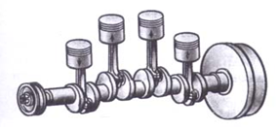
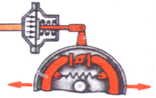
Рисунок 3.«Кривошипно-шатунный механизм ДВС»
В результате сгорания горючей смеси, выделяется энергия, которая в свою очередь превращается в механическую, кривошипно-шатунным механизмом
Тормозной барабан
Тормозная колодка
При нажатии на педаль тормоза трение создаётся между вращающимися барабанами и тормозными колодками с фрикционными накладками
Рисунок 4.«Колодочный тормозной механизм»

Slide 8
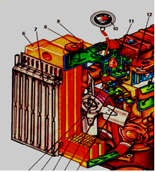
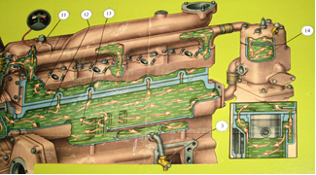
Ременная
передача
Здесь трение создаётся между клиновидным ремнём и приводными шкивами
Рисунок 5.«Часть двигателя»
Термосифонная система охлаждения
Это явление конвекции используется в жидкостной системе охлаждения
Рисунок 6. «Радиатор»

Slide 9
Методика работы: работа проведена по методике, описанной в элективном курсе «Экология 9 класс» М.В. Высоцкой Формулы, необходимые для расчетов: 1) L=N•0,5, где L – общий путь, пройденный автомобилями за 1час; N – число автомобилей за 1 час; 2) Q=L•Y, где Q – количество топливо, сжигаемого двигателями автомашин; Y – удельный расход топлива (л на км, табличная величина); 3) V=Q•K, где V –количество выделившихся веществ в л; К – эмпирический коэффициент, определяющий выброс угарного газа от автотранспорта (величина табличная)

Slide 10
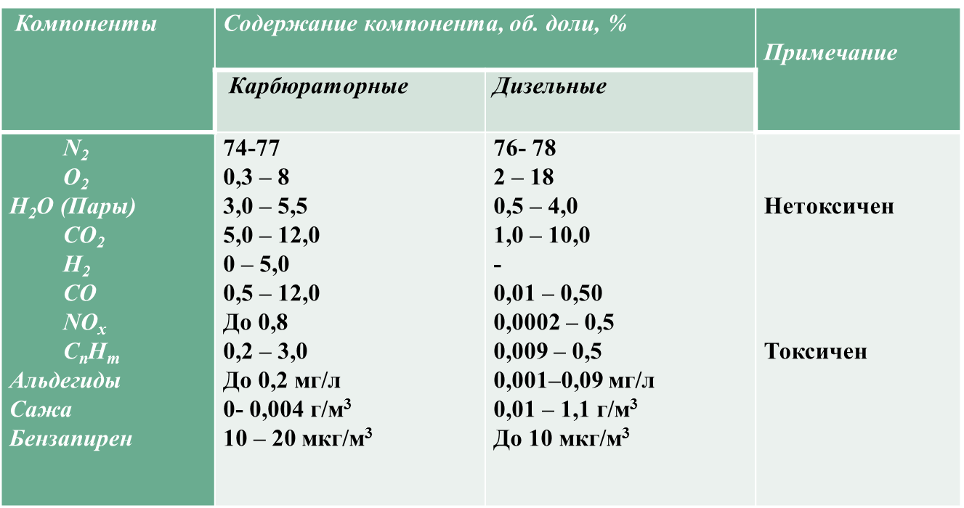
Практическая часть:
Таблица 1.«Интенсивность движения автотранспорта на участке пути»
Таблица 2. «Содержание основных веществ в выхлопных газах двигателей внутреннего сгорания»
Автомобили время | грузовики | легковые | микроавтобусы | автобусы | всего
в среднем за 1 ч | 30 | 417 | 36 | 24 | 507
в среднем за сутки | 720 | 3336 | 864 | 576 | 5496
в среднем за неделю | 5040 | 63552 | 6048 | 4032 | 78672
в среднем за месяц | 151200 | 1906560 | 181440 | 120960 | 2360160
в среднем за год | 1814400 | 22878720 | 2177280 | 1451520 | 28321920

Slide 11
Статистические данные:
По моим расчетам за час выбросилось ~0,35 кг выхлопных газов.
За сутки: ~8,4 кг выхлопных газов, из них ~0,72 кг угарного газа и ~0,144 кг оксида азота;
За неделю:~58,8 кг выхлопных газов, где ~5,04 кг угарного газа и ~1,004 кг оксида азота;
За год: ~21168 кг выхлопных газов, где ~1814,4 кг угарного газа и ~361,44 кг оксида азота!
На 1 км дороги у одного автомобиля в среднем оседает
0,2 гр. пыли.
Умножим на количество проходимого транспорта ~ 1099,2гр. в сутки, ~ 5664,384 кг в год.
Подумайте об этом!

